Slide 1
Добрый день!

Slide 4
ОСЕНЬ
ЗИМА
ЛЕТО
ВЕСНА

Slide 5
ОСЕНЬ
ЗИМА
День знаний
Новый год
Рождество
День защитника Отечества
День победы
День космонавтики
День России
Международный женский
день
День защиты детей
ЛЕТО
ВЕСНА

Slide 6
Всемирный день Воды
Всемирный день окружающей среды
Международный день Земли
Всемирный день животных
Всемирный день защиты лесов
Международный день птиц

Slide 7
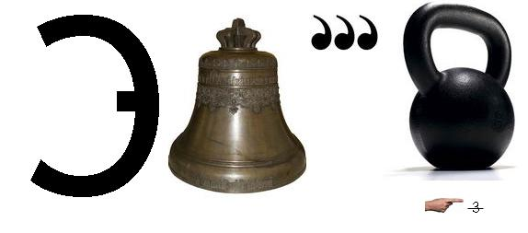
ЭКОЛОГИЯ

Slide 8
ЭКОЛОГИЧЕСКИЕ ПРАЗДНИКИ

Slide 9
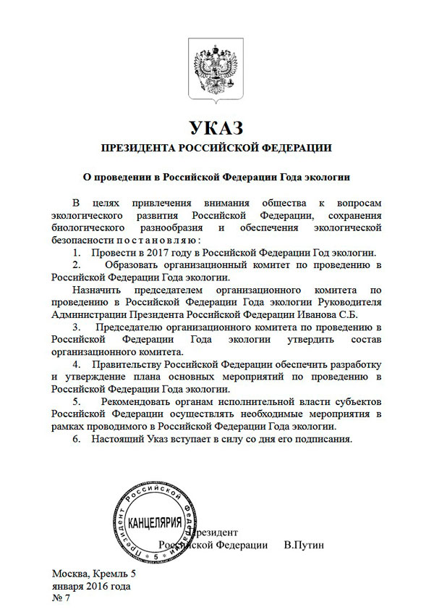
2017 – ГОД ЭКОЛОГИИ В РОССИИ

Slide 11
План
1 | 1 группа Найти описание экологических праздников: Всемирный день окружающей среды, Всемирный день Воды, Международный день птиц | 2 группа Найти описание экологических праздников: Всемирный день защиты лесов, Всемирный день животных, Международный день Земли
2 | Составить и записать кратко описание праздников
3 | Дополнить свой экологический календарь и составить эталон

Slide 12
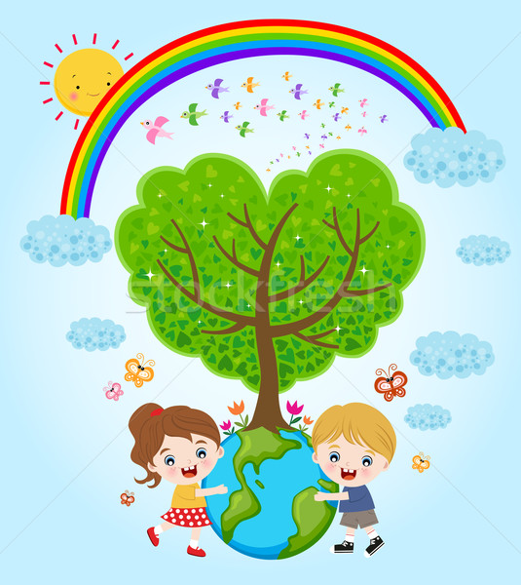
Экологический календарь
Праздник
Праздник
Дата
Дата

Slide 13
Экологический календарь
Праздник
Праздник
Дата
Дата
Всемирный день окружающей среды
Международный день лесов
5 июня
21 марта
Пробудить в каждом человеке желание способствовать охране окружающей среды
Праздник был провозглашен в 1972 году
День «зелёных» концертов, митингов, акций и т.д.
Основан в 1971 году
Проинформировать общество о важности сохранения лесов и их значении
В этот день проводятся акции, конкурсы, информационные встречи, высадка деревьев и т.д.

Slide 14
Экологический календарь
Праздник
Праздник
Дата
Дата
Всемирный день воды
Всемирный день животных
22 марта
4 октября
Создан в 1993 году
Девиз «Вода – это жизнь»
Призван подчёркивать величайшее значение воды в нашей жизни
Решаются проблемы с нехваткой питьевой воды, загрязнением воды, нерациональное использование воды
Основан в 1931 году
Отмечают в день покровителя животных
Общества защиты животных проводят акции и мероприятия
Установлен с целью повышения активности в защите животных

Slide 15
Экологический календарь
Праздник
Праздник
Дата
Дата
Международный день птиц
Международный день Земли
1 апреля
22 апреля
Создан в 1894 году в США
В Россию пришел в 19 веке
1910 год, Россия «Общество охранителей природы»
Благоустройство мест обитания птиц, создание скворечников и кормушек
Основан в 2009 году
Привлечение внимания общества к проблемам Земли
Учёные обсуждают глобальные экологические проблемы планеты
Акции благоустройства и озеленения

Slide 16
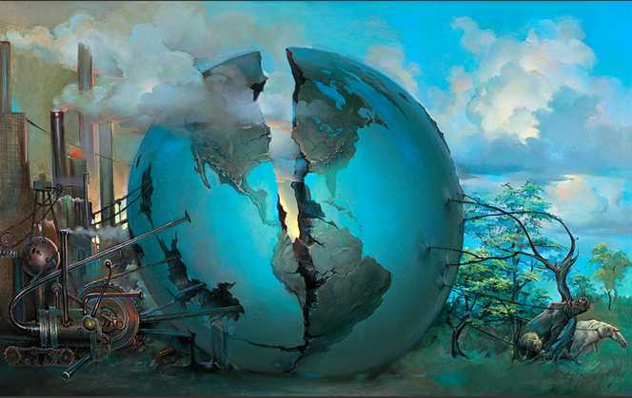

Slide 17
